Slide 1
Расчет и исследование траекторий в окрестности точки либрации L2 системы
Солнце-Земля

Slide 2
План презентации
Введение
Математическая модель и инструментарий
Алгоритм численного расчета ограниченных орбит вокруг L2
Классификация ограниченных орбит вокруг L2
Имитационное моделирование орбитального движения
Орбиты перелета в окрестность точки L2 системы Земля-Луна
Заключение

Slide 3
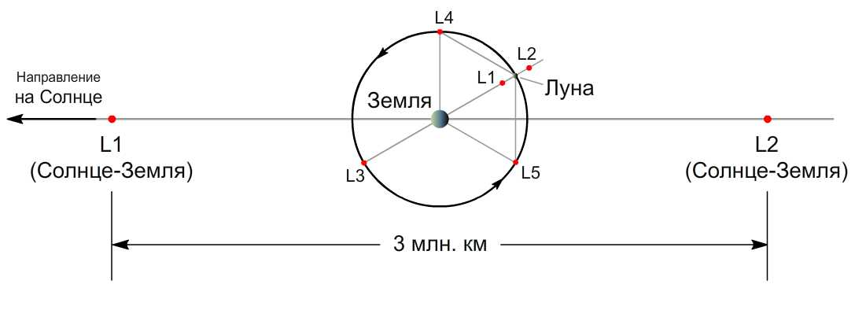
Введение
Околоземные точки либрации

Slide 4
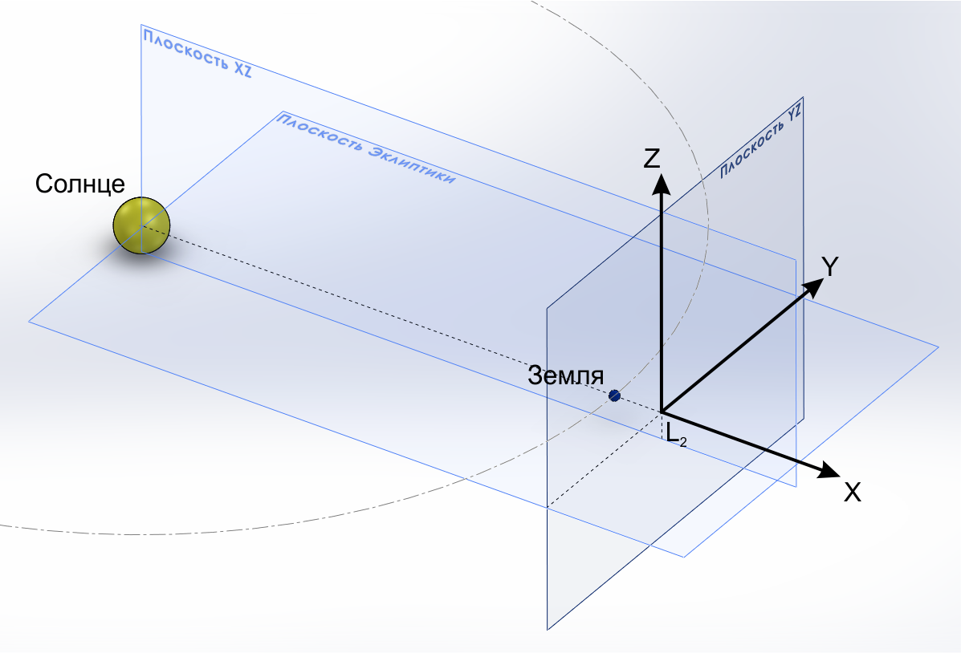
Система координат

Slide 5
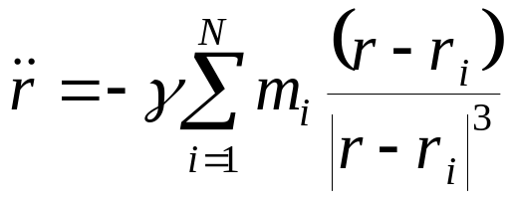
Математическая модель
Уравнения движения:
r – радиус-вектор аппарата,
r_{i} – радиус-вектор i-ого притягивающего центра,
m_{i} – масса i-ого притягивающего центра,
γ – гравитационная постоянная

Slide 6
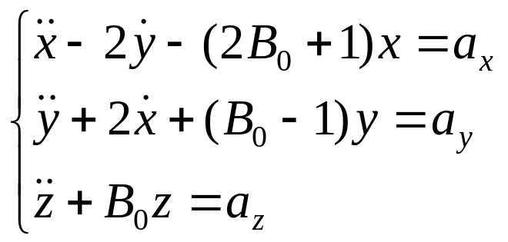
Математическая модель
Уравнения движения:
N=2
a_{x}, a_{y}, a_{z} – возмущающие ускорения, зависящие от координат x, y, z и эксцентриситета орбиты.

Slide 7
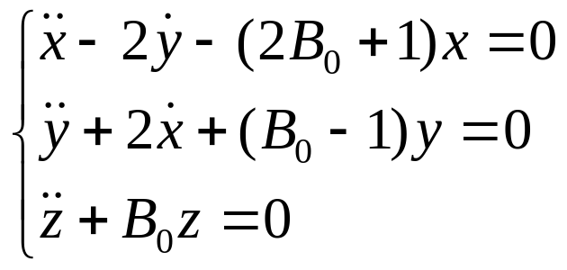
Математическая модель
Уравнения движения:
N=2
ЛИНЕАРИЗАЦИЯ

Slide 8
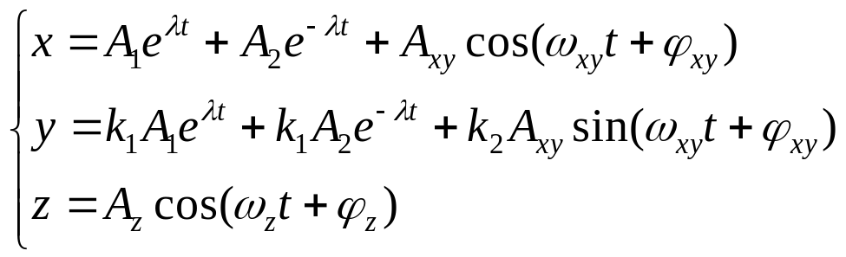
Математическая модель
Уравнения движения:
Решение линеаризованной
системы:
N=2
ЛИНЕАРИЗАЦИЯ

Slide 9
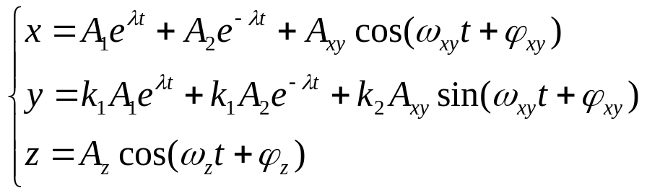
Математическая модель
Уравнения движения:
Решение линеаризованной
системы:
Ограниченная
компонента

Slide 10
Математическая модель
Уравнения движения:
Решение линеаризованной
системы:
Убывающая
компонента
Ограниченная
компонента

Slide 11
Математическая модель
Уравнения движения:
Решение линеаризованной
системы:
Возрастающая
компонента
Убывающая
компонента
Ограниченная
компонента

Slide 12
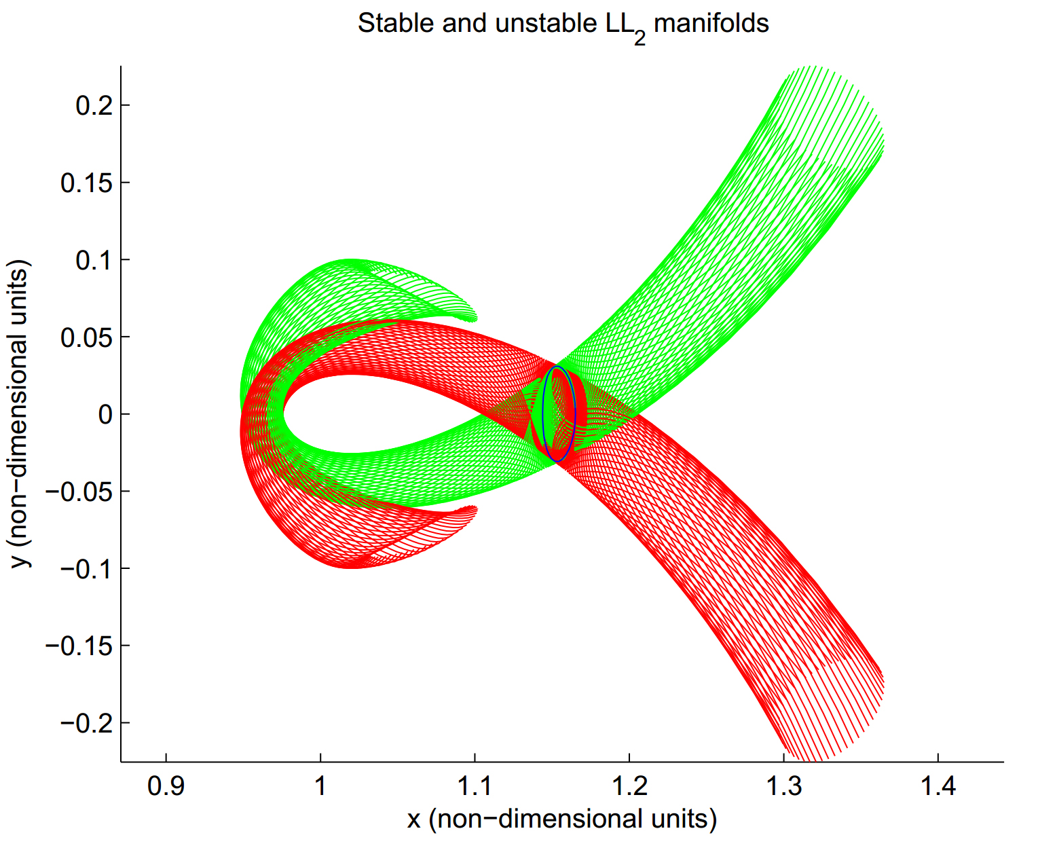
Стабильное и нестабильное многообразия

Slide 13
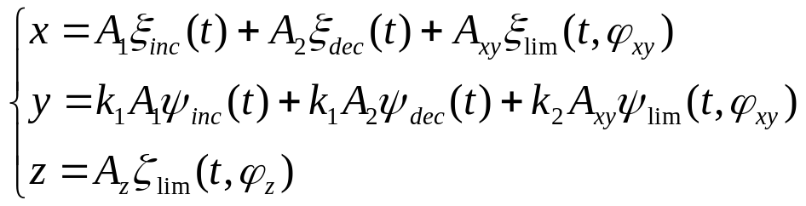
Математическая модель
Уравнения движения:
Структура решения:
Возрастающая
компонента
Убывающая
компонента
Ограниченная
компонента

Slide 14

Математическая модель
Уравнения движения:
Структура решения:
Найти ограниченное решение
Для заданных
x₀ = x(0), y₀ =y(0), z₀ =z(0),
v_{x0} =v_{x}(0), v_{z0} =v_{z}(0),
найти такую v_{y0}, чтобы A₁=0.

Slide 15
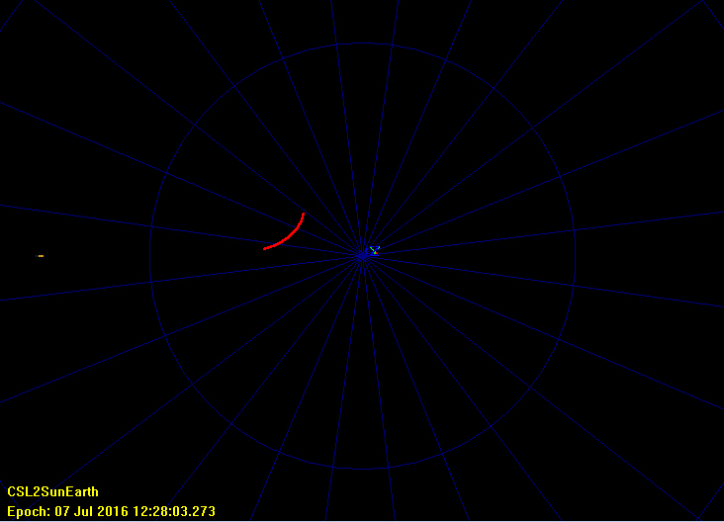
Алгоритм подбора скорости

Slide 16
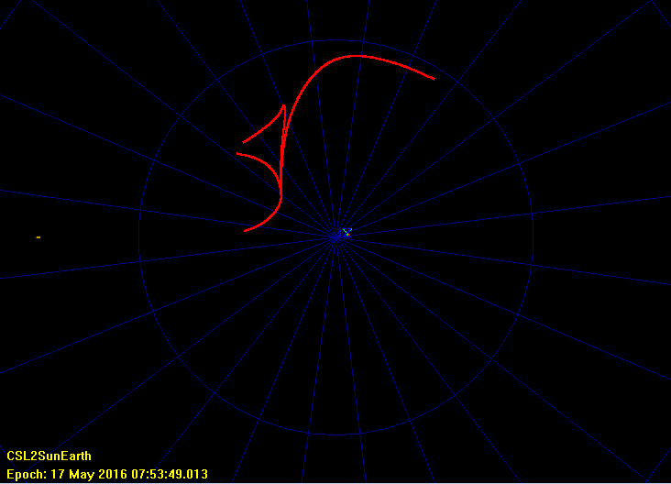
Алгоритм подбора скорости

Slide 17
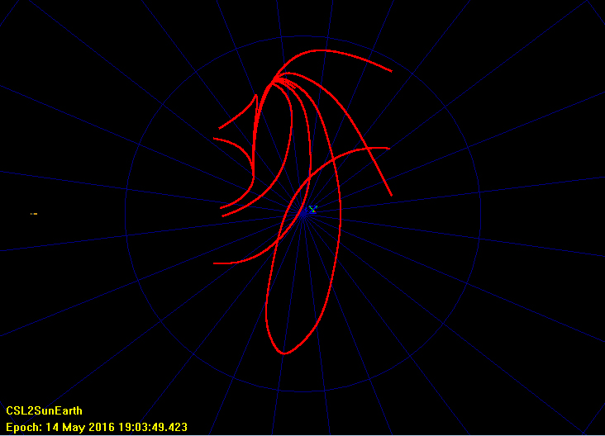
Алгоритм подбора скорости

Slide 18
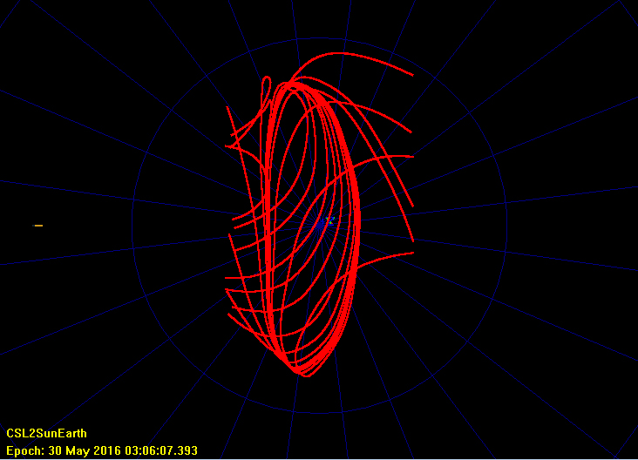
Алгоритм подбора скорости

Slide 19
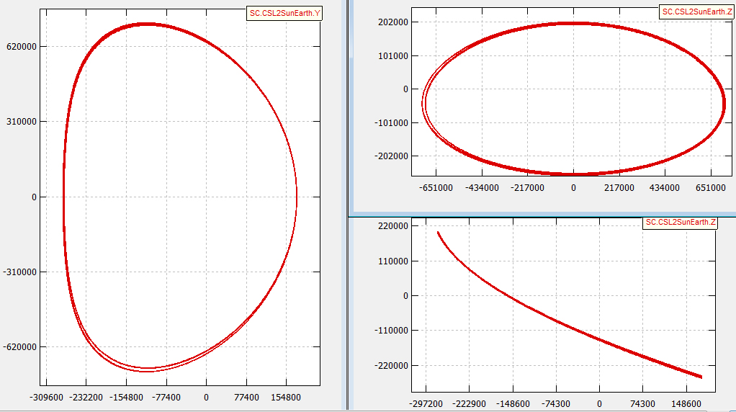
Примеры орбит

Slide 20
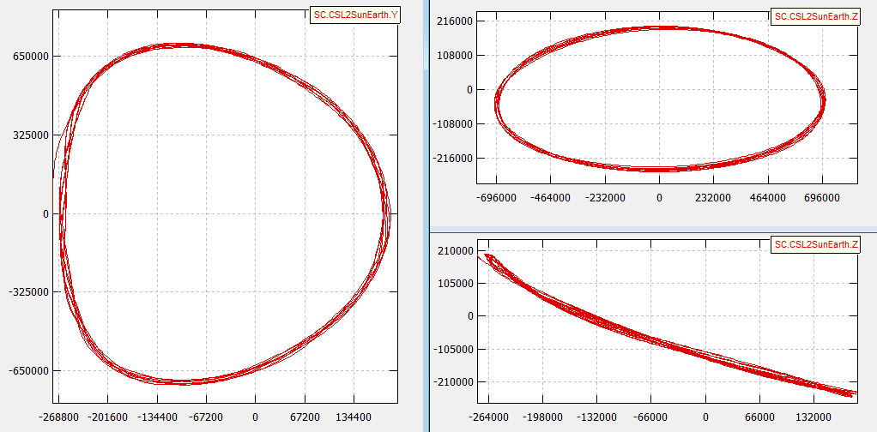
Примеры орбит

Slide 21
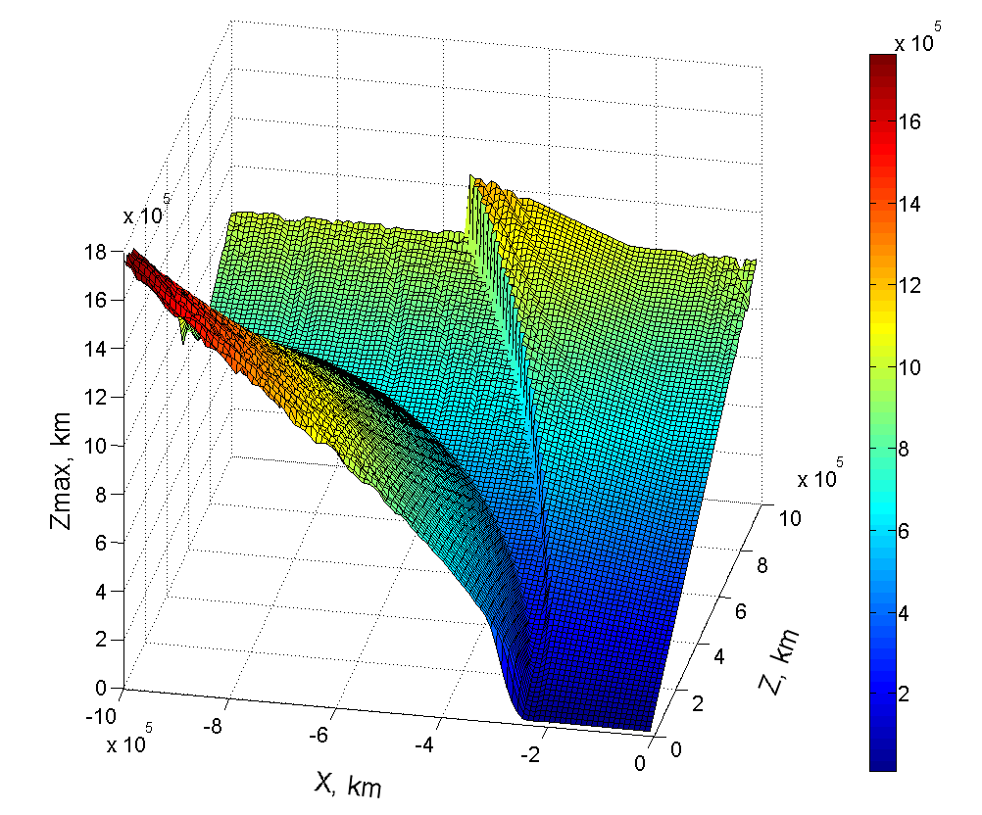
Разброс по оси Z

Slide 22
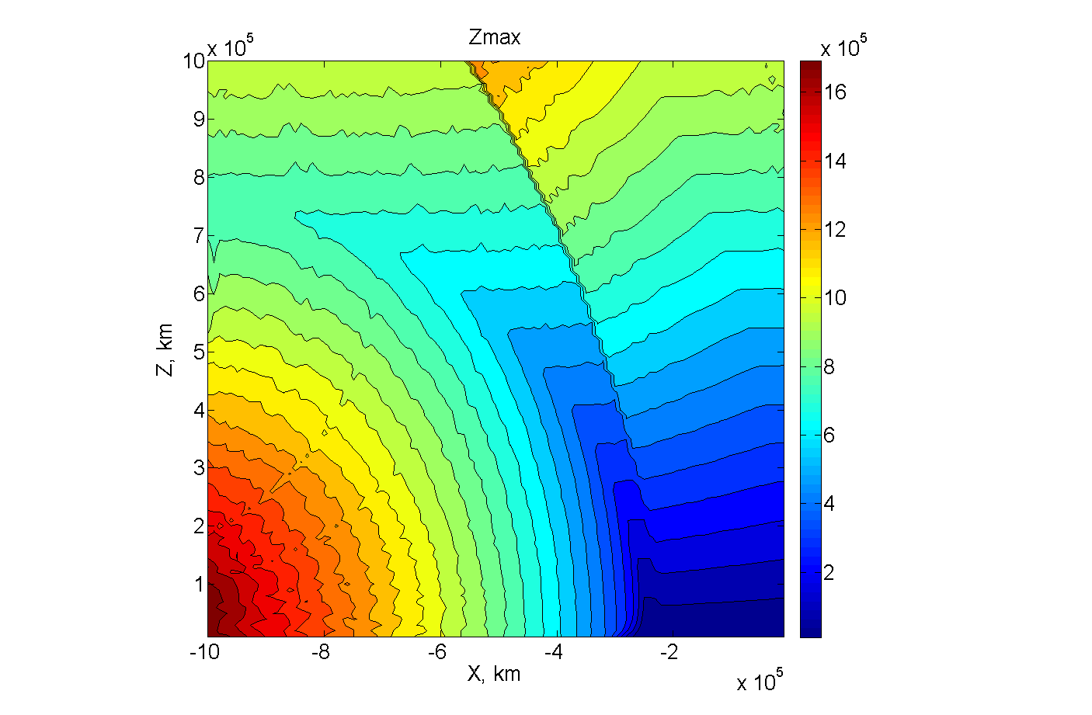
Максимум Z

Slide 23
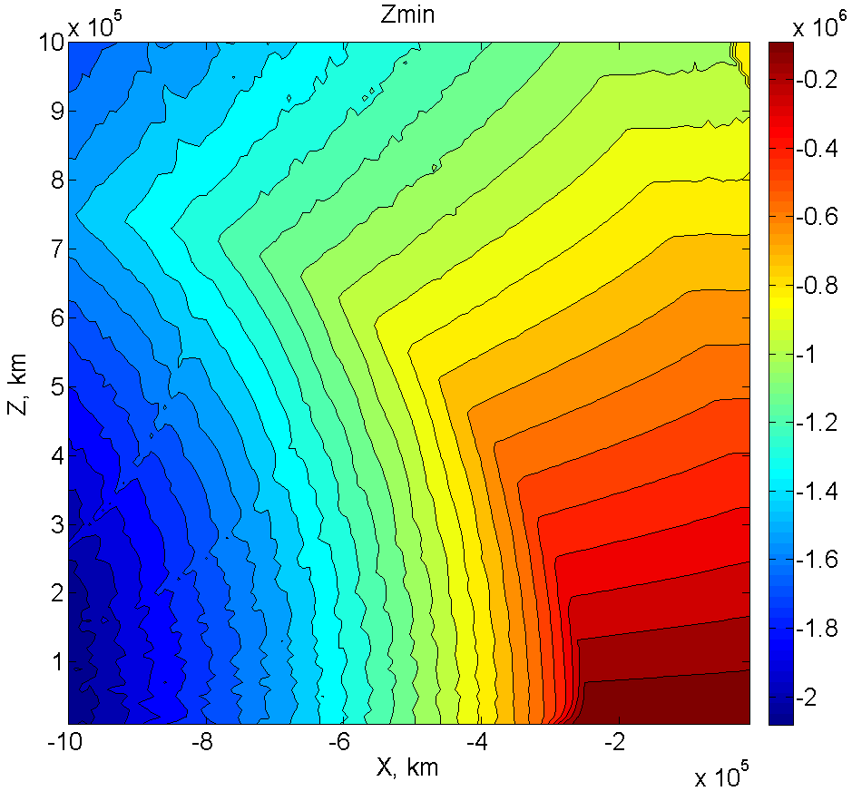
Минимум Z

Slide 24
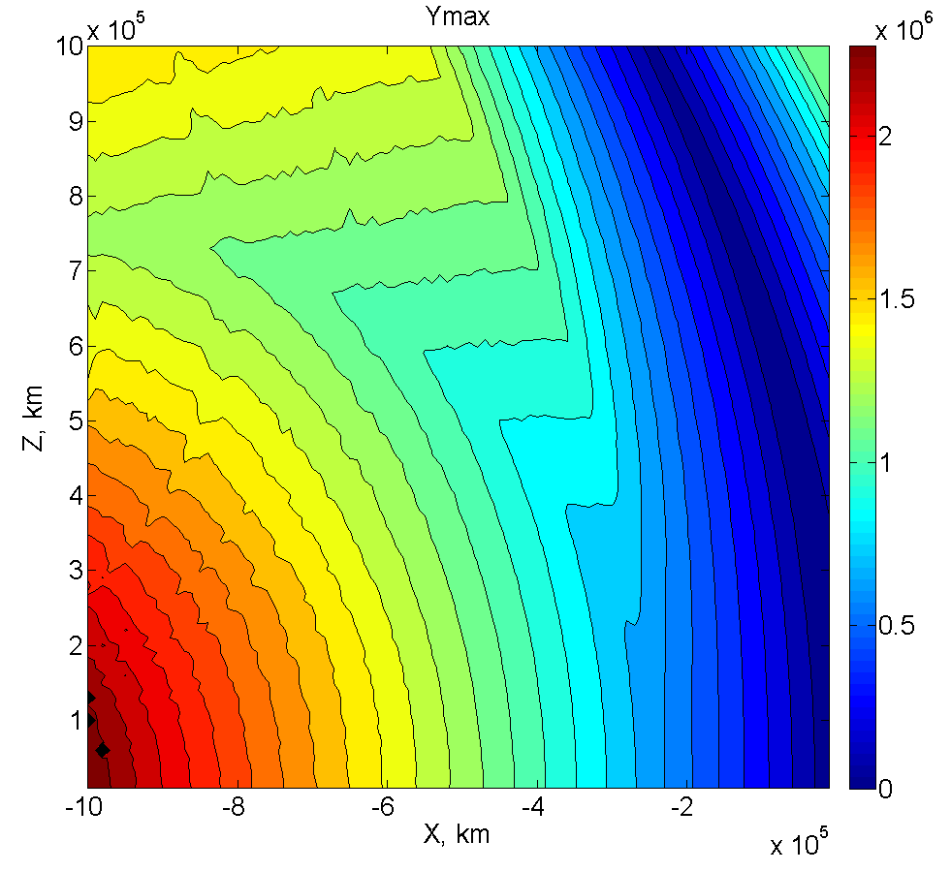
Максимум Y

Slide 25
Разброс по оси Z

Slide 26
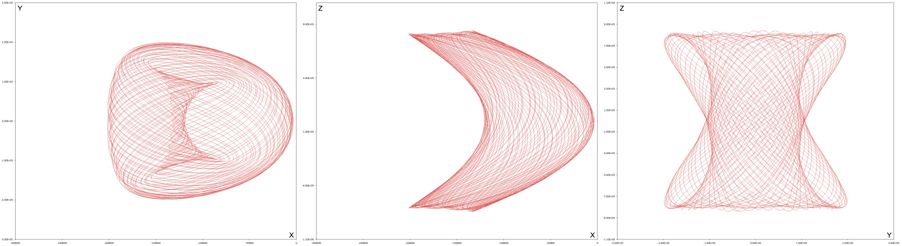
Разброс по оси Z

Slide 27
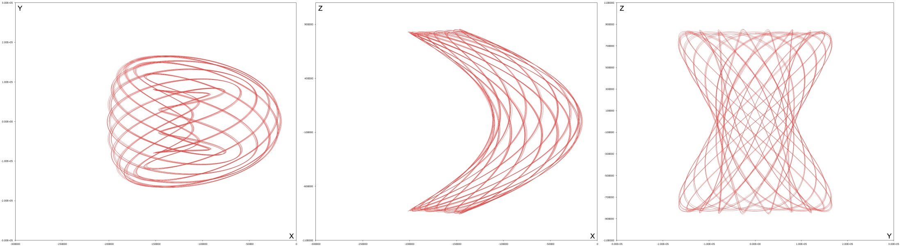
Разброс по оси Z

Slide 28
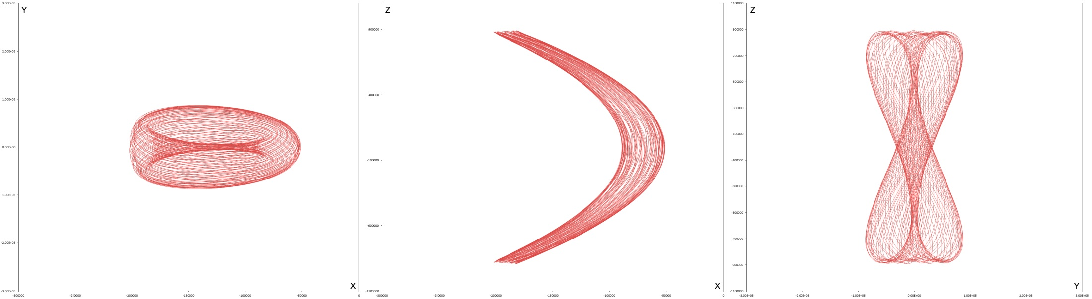
Разброс по оси Z

Slide 29
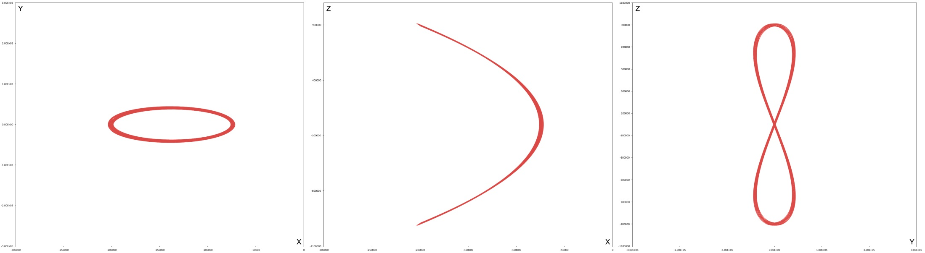
Разброс по оси Z

Slide 30
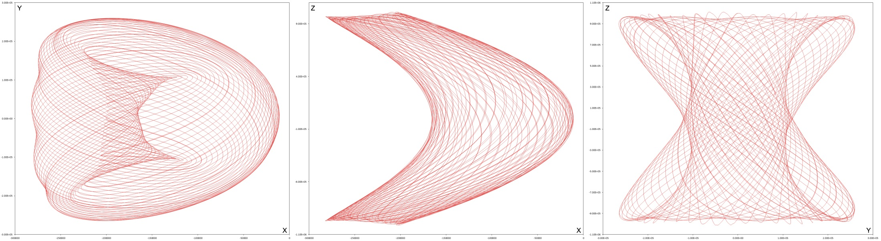
Разброс по оси Z

Slide 31
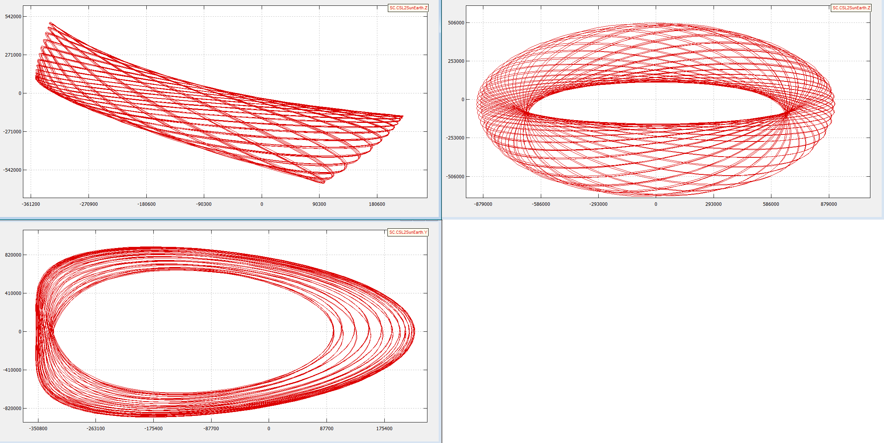
Разброс по оси Z

Slide 32
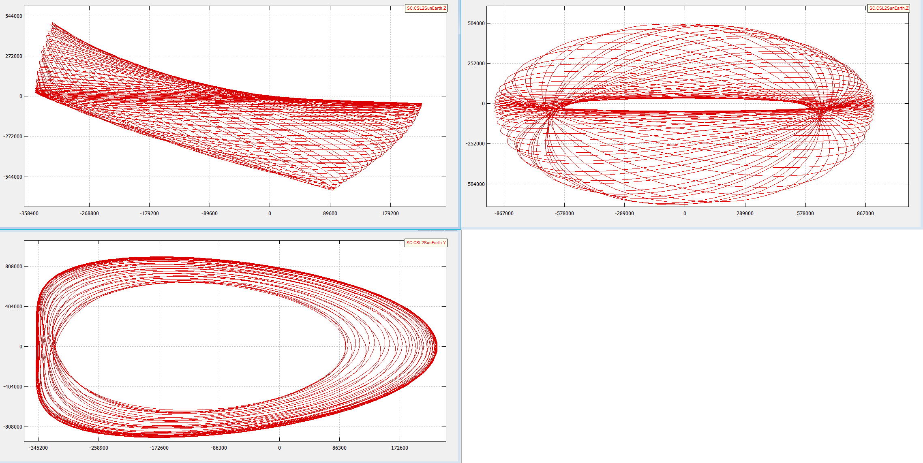
Разброс по оси Z

Slide 33
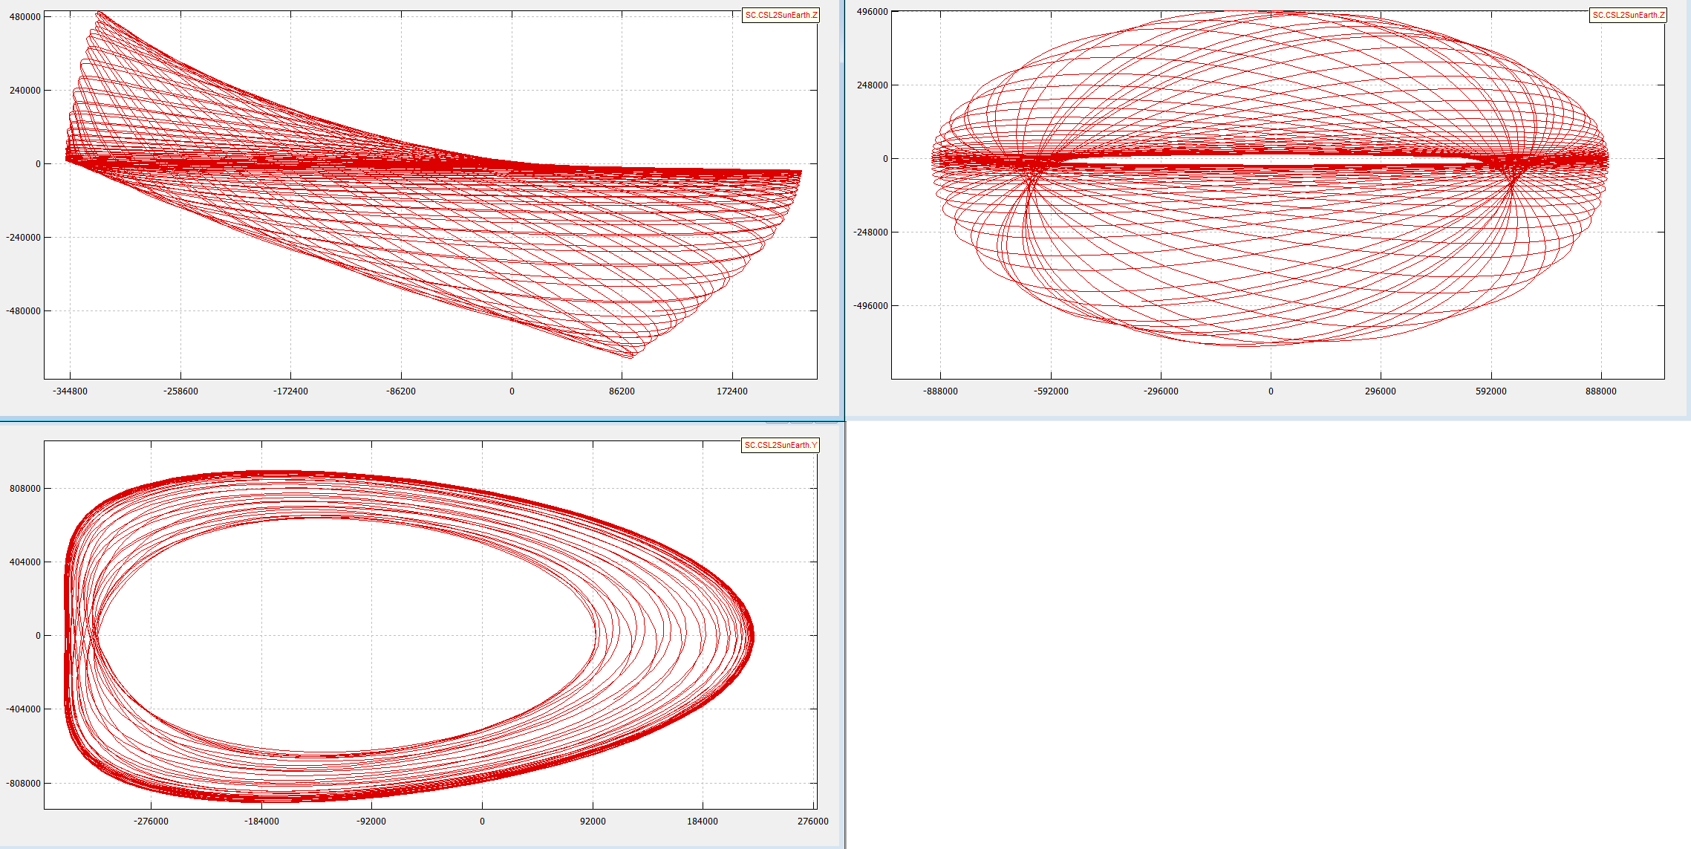
Разброс по оси Z

Slide 34
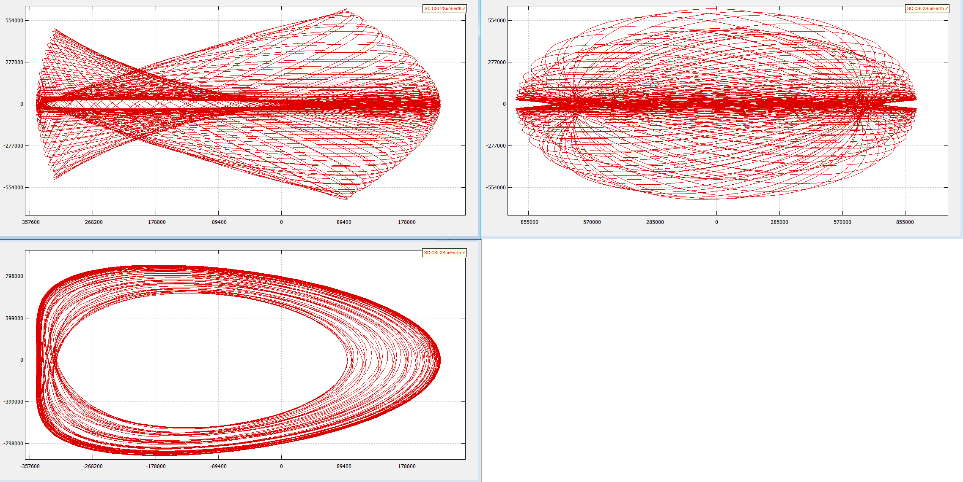
Разброс по оси Z

Slide 35
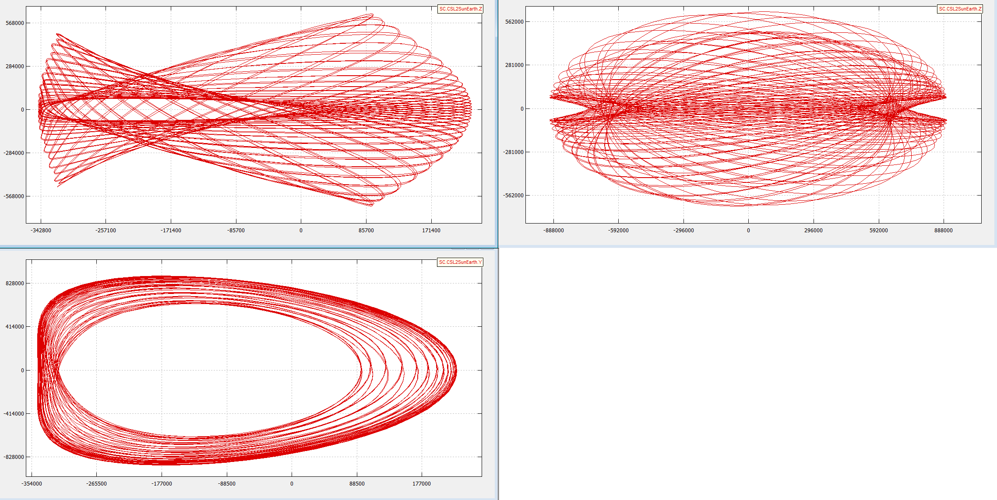
Разброс по оси Z

Slide 36
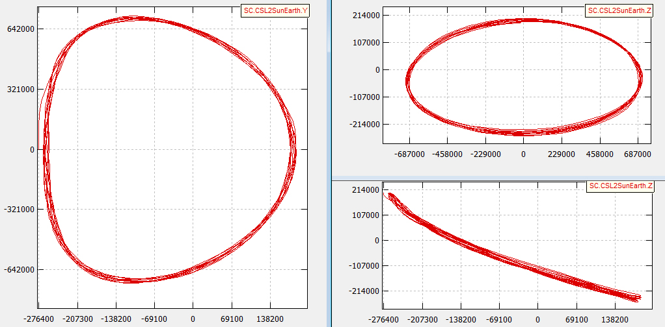
Имитационное моделирование

Slide 37
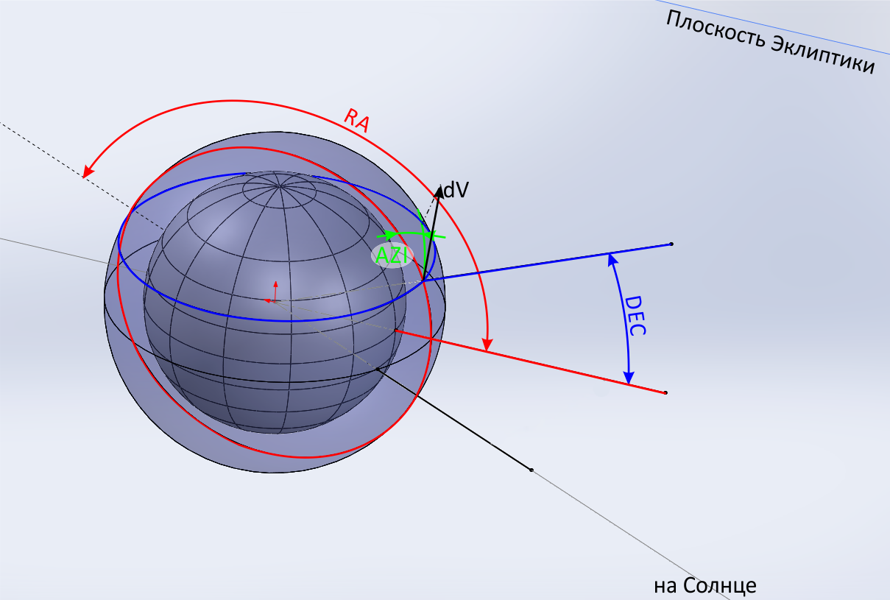
Отлетный вектор

Slide 38
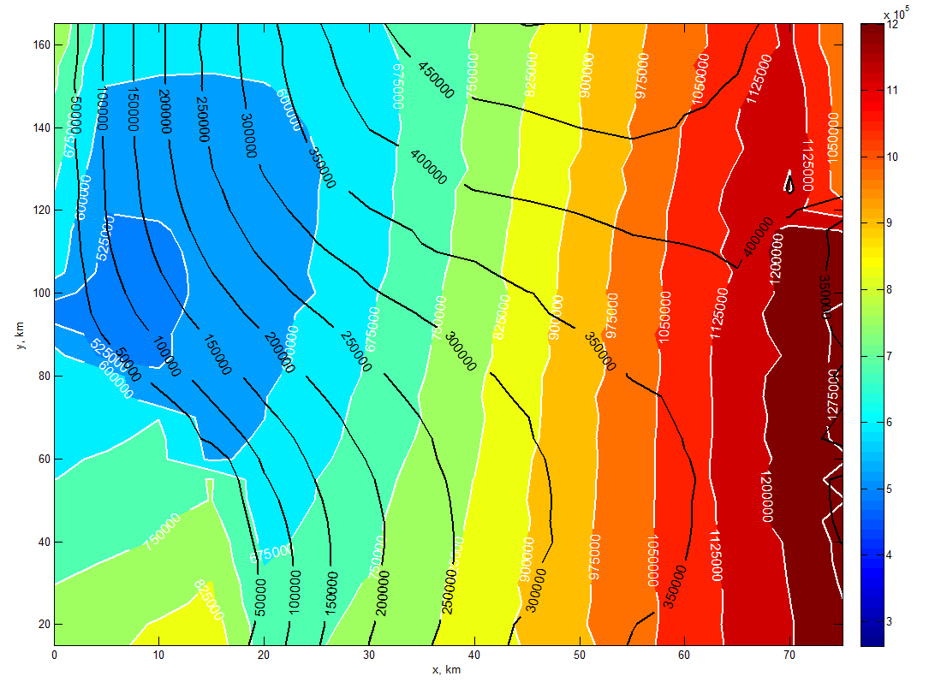
RA=170

Slide 39
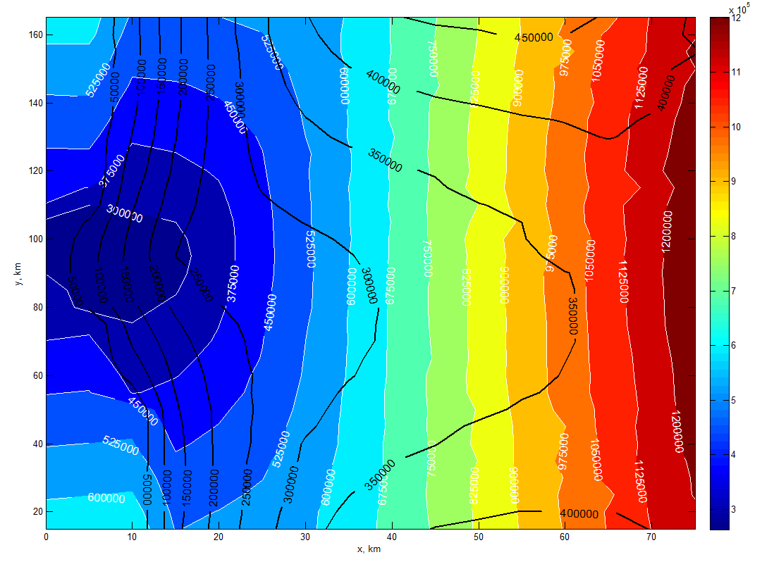
RA = 190

Slide 40
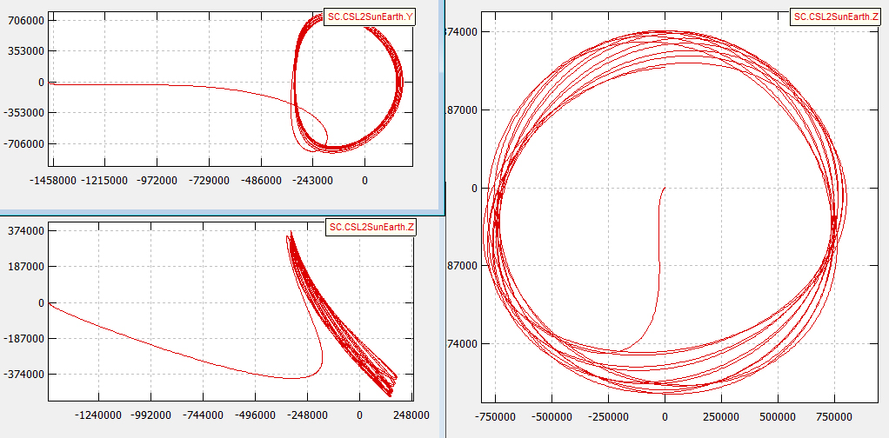
Пример вывода на орбиту

Slide 41
СПАСИБО ЗА ВНИМАНИЕ !

